Slide 1
МДОУ «Детский сад компенсирующего вида № 111 «Медвежонок»
г. Вологда
Презентация к ООД
по формированию правильного произношения и обучению грамоте
в подготовительной к школе группе № 5 «Ежата»
для детей с тяжёлыми нарушениями речи
«Приключения со Смешариками:
в поисках звуков М – Мь и буквы М»
Учитель-логопед:
Павлова Анна Алексеевна

Slide 2

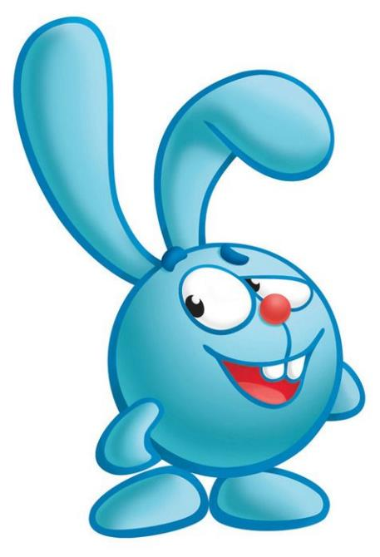

Notes:
Крош и Нюша отправляются в очередное путешествие, чтобы найти букву для своего букваря. А ты готов к новым приключениям? Тогда вперёд!

Slide 3
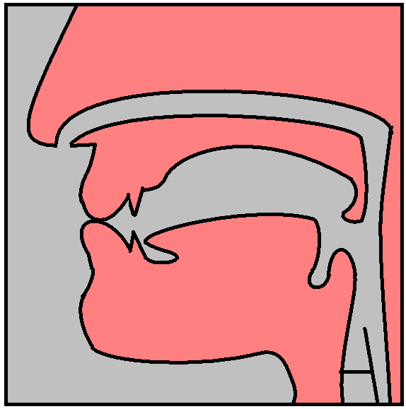
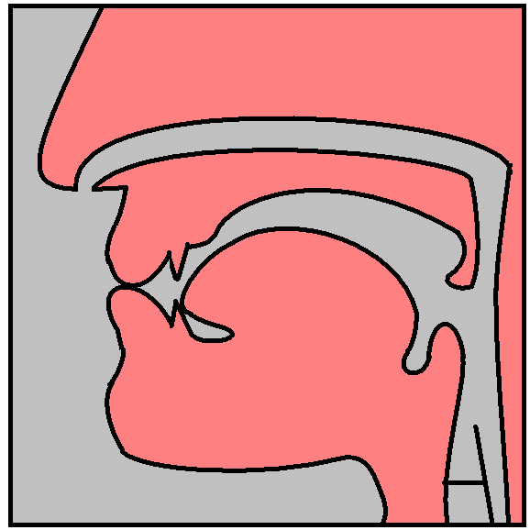
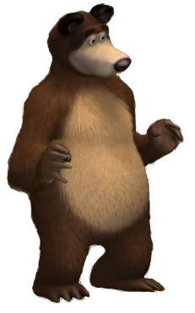
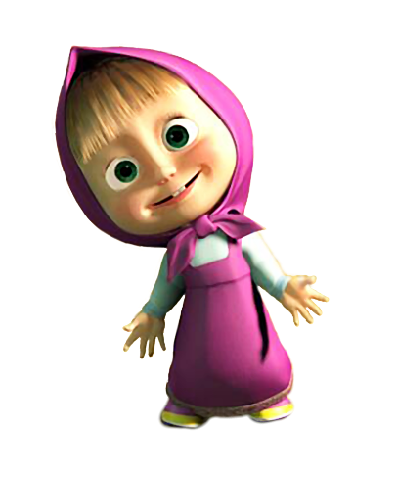





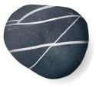

Notes:
Ты узнал, кто сегодня будет помогать нашим друзьям Смешарикам в поиске? Поздоровайся с Машей пальчиками правой руки (соединяй по очереди все пальцы с большим): «Здравствуй, Маша!» Поздоровайся с Мишкой пальцами левой руки.
Помоги Маше и Мишке: расскажи про их любимые звуки. Дай характеристику звуку М, звуку Мь.

Slide 4
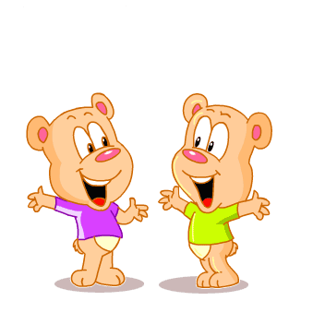
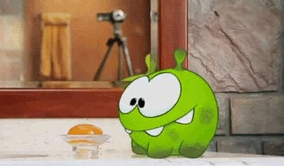
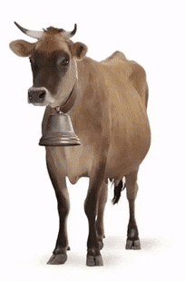
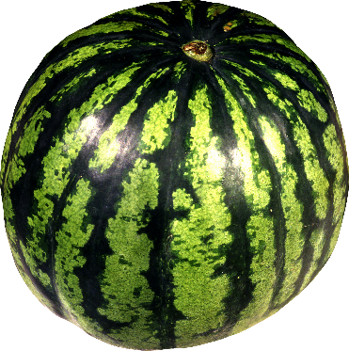
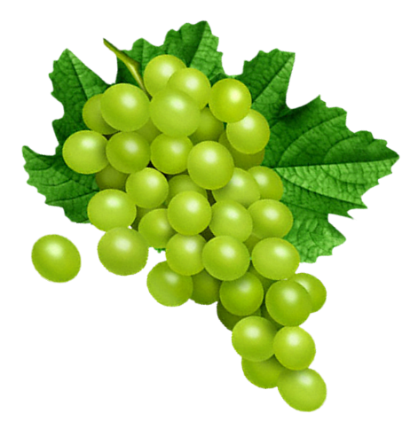
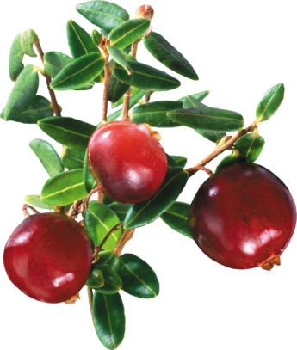

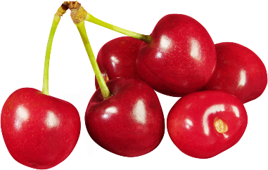
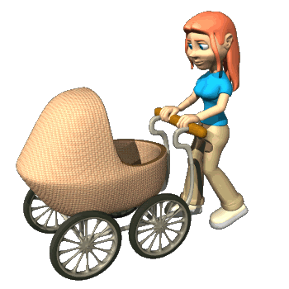
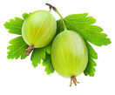
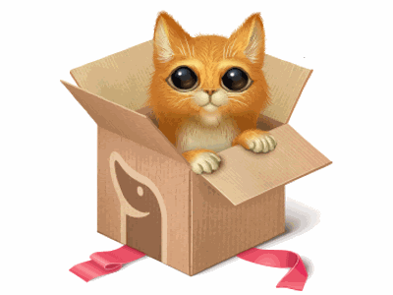
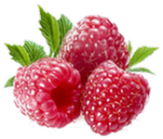
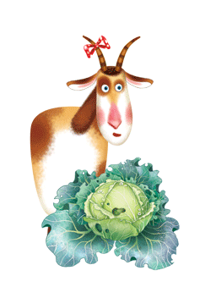
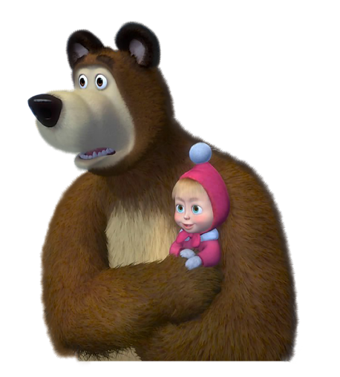


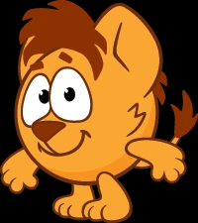
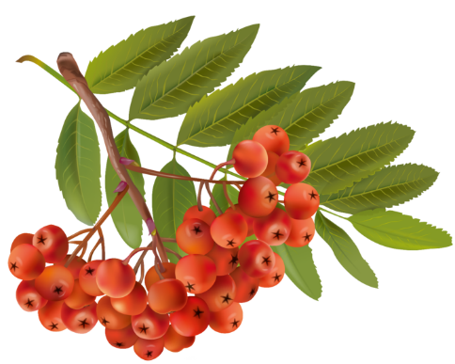
Ам-ам
Мы
Ммм…
Ммму…
Мама
Мяу…
Ме…
Мир
Notes:
Маша и Мишка просят Ушарика найти для них любимые звуки. Помоги Ушарику: прохлопай название ягоды, чтобы узнать, какой звук прячется под ней. Щёлкай левой клавишей мышки на ягодку, чтобы картинка открылась. Повтори звукоподражание.

Slide 5
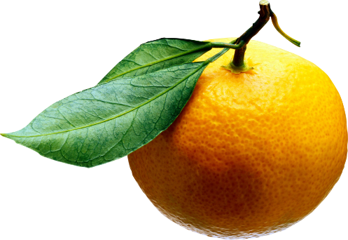
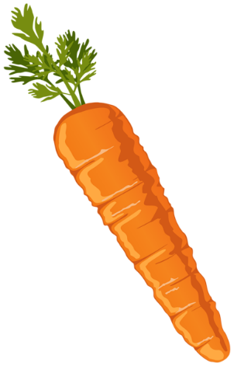
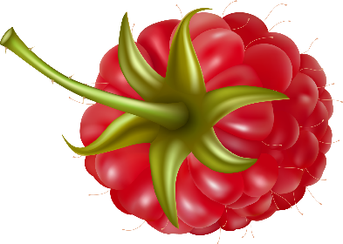
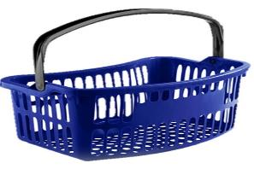
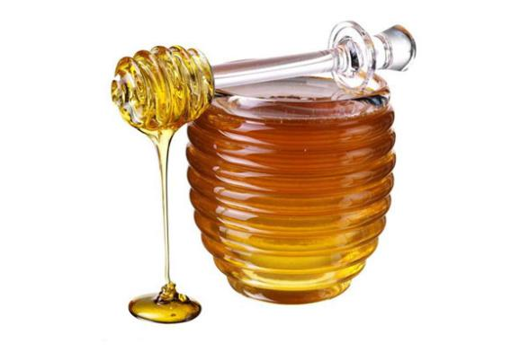
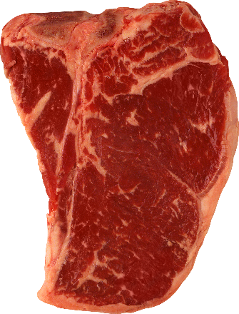
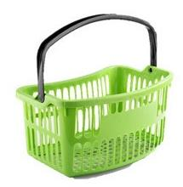
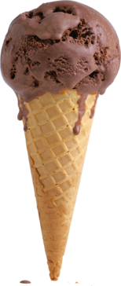
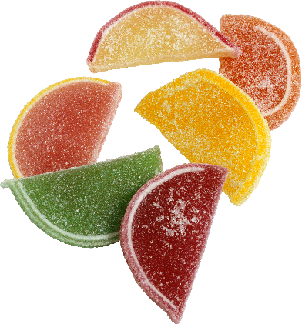
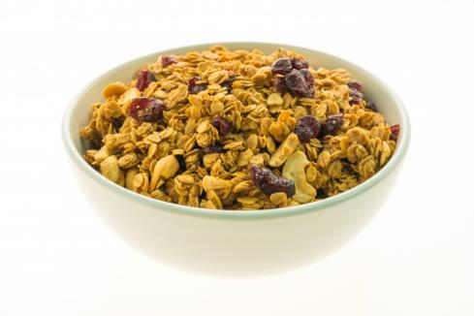
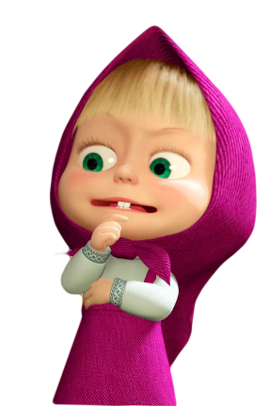
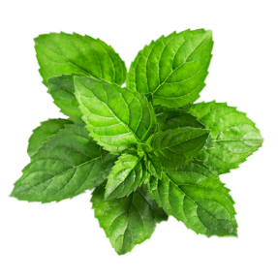
Notes:
Маша и Мишка благодарны Ушарику и хотят угостить его своей любимой едой. Угадай, что купила для Ушарика Маша, а что – Мишка? Щёлкай на картинку левой клавишей мышки, чтобы проверить себя. (Малина, мясо, мюсли, мороженое, мандарин, мята, мёд, морковь, мармелад)

Slide 6
Notes:
Расскажи, где мы можем услышать в словах звуки М и Мь?

Slide 7
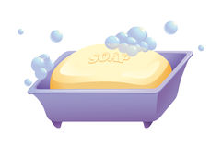
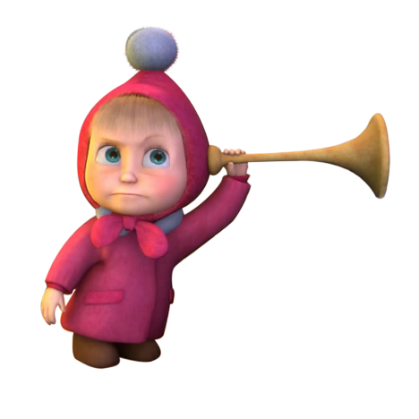
Notes:
Помоги Маше и Мишке: определи, какой по счёту звук М? Звук Мь? Щёлкни левой клавишей мыши, чтобы проверить себя.

Slide 8
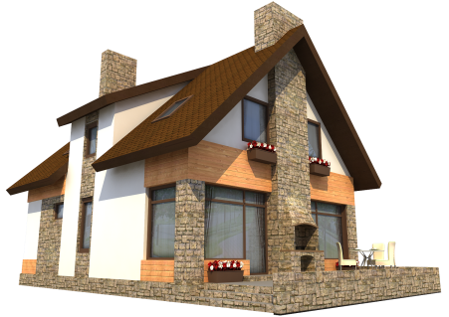

Slide 9
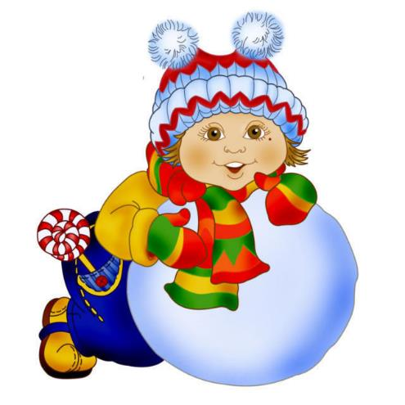

Slide 10
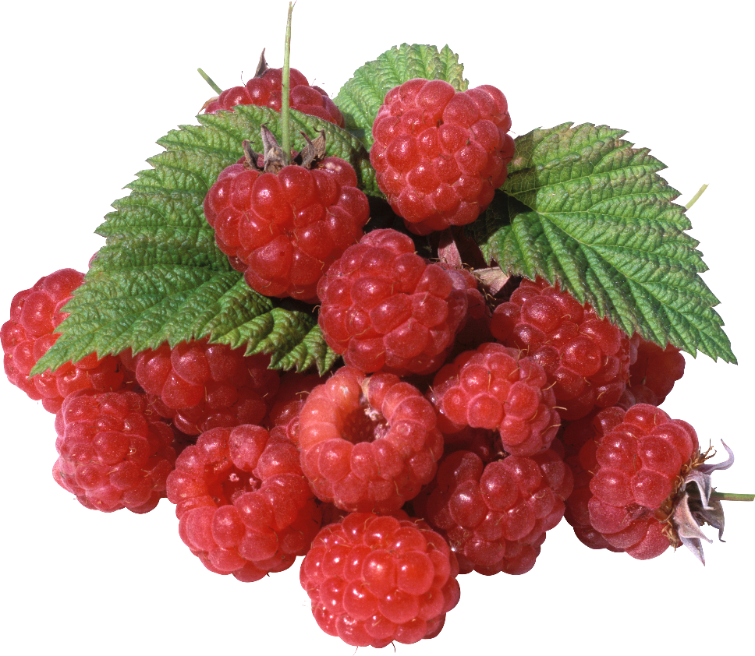

Slide 11
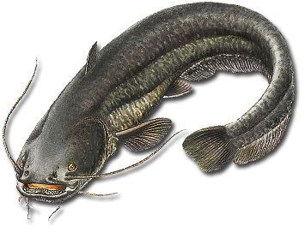

Slide 12

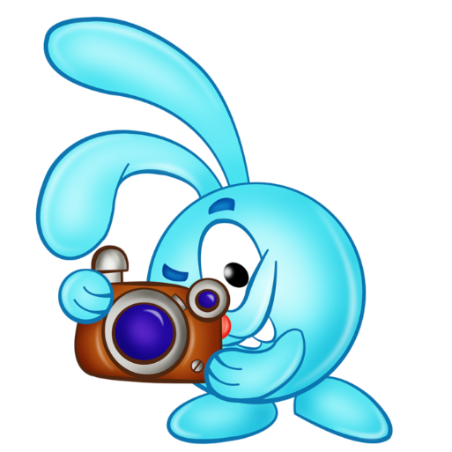
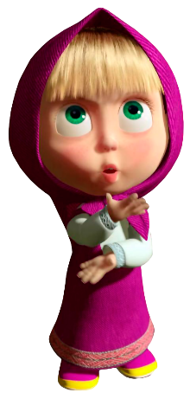

М
Notes:
Вспомни правило: «Звуки мы слышим и произносим, а чтобы писать и читать нам нужна буква». Крош свой звукофот берёт, букву он для нас найдёт. Звукофот свой Крош включает, звуки в букву превращает. Звуки М и Мь обозначаются буквой М. Скажи, а на что похожа буква М?

Slide 13
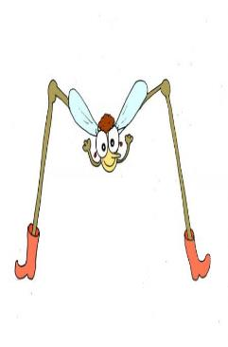
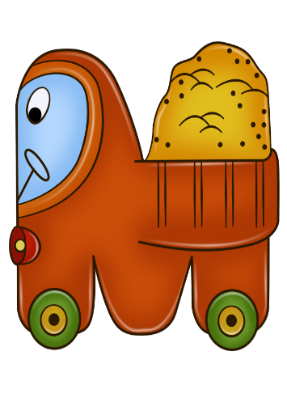
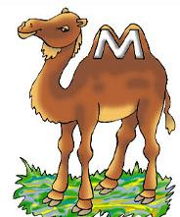



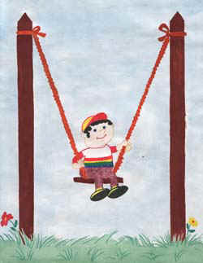
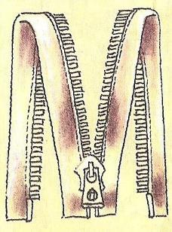

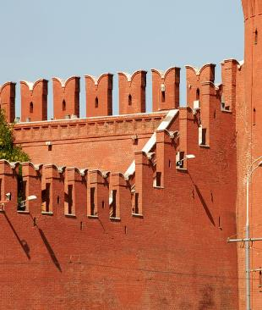

Notes:
Крош считает, что буква М похожа на множество разных предметов. А ты с ним согласен?

Slide 14

М
Notes:
Укрась букву М по образцу.

Slide 15
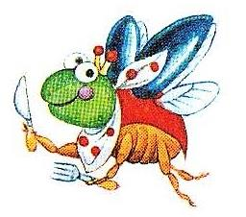

Notes:
Жук коварный буквоед скушал букву на обед. Карандаш скорей бери, букву быстро почини. Щёлкни левой клавишей мыши, чтобы проверить себя.

Slide 16


М
М
М
М
УМ
УМ
Notes:
Будем с буквой мы играть, будем букву мы писать. Почини, а потом самостоятельно напиши строчную букву М. Прочитай слог. Что такое ум? Напиши это слово.

Slide 17
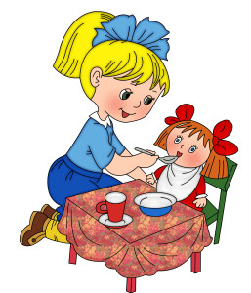
АМ
АМ
М
М
Notes:
Прочитай слог. Когда мы говорим: «Ам?» Напиши это слово. Напиши заглавную букву М. Вспомни правило: «Что мы пишем с заглавной буквы?» (Имена людей и клички животных, названия городов, стран, рек, первое слово в предложении) Придумай имя девочке.

Slide 18
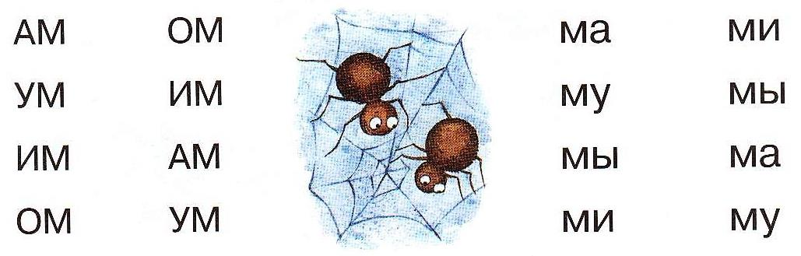
Notes:
Помоги паучкам сплести паутинки: соедини цветными карандашами одинаковые слоги.

Slide 19









Notes:
Крош и Нюша зашли в гости к своим друзьям – гномикам-звуковикам. Гномы опять перепутали свои любимые предметы. Помоги Смешарикам вернуть вещи своим хозяевам. Щелкай на кнопку такого же цвета, как предмет, чтобы проверить себя.

Slide 20




МА
МА
МУ
МУ
МЫ
МЫ
АМ
АМ
Notes:
Прочитай слоги. Напиши их самостоятельно. Какие слова начинаются с этих слогов? (Мама, музыка, мыло, амулет)

Slide 21


МАМА
МУ-МУ
М
МА А
У
У
М -М
М
А
М
М
АМ
У - У
М
А
М
А
М
У
-
М
У
М
А
М
А
Notes:
Жук коварный буквоед скушал буквы на обед. Карандаш скорей возьми и слова все почини.

Slide 22


АМ
МАМА
МУ-МУ
МЫ
Notes:
Помоги Крошу и Нюше: прочитай слова и соедини их с картинкой.

Slide 23

М
м
м
М
Notes:
Итак, мы помогли Смешарикам найти букву М для своего букваря. Прохлопай ритмический рисунок, чтобы Нюша смогла спрятать букву М в букварь. Щёлкни левой клавишей мыши.

